Slide 1
Design af fremtidens energisystem
Uge 1 – Dag 1

Slide 2
Introduktion
Introduktion til energisystemer
Øvelse – Simpelt energisystem

Slide 5
Excel øvelser
Ressourcetræk
Top-Down beregning - Input - Output - Energitab
Bottom-Up beregning

Slide 6
Status quo

Slide 7
Revideret systemdesign

Slide 8
Sankey Diagram/metode der kan være med til at skabe overblik og et specifikt system

Slide 9
Oprindeligt & Omstillet
Større Spildevandsanlæg

Slide 11
Facilitering af denne omstilling Biogasanlæg & drift
Solrød Biogasanlæg
HOFOR Spildevand København A/S
HOFOR A/S
BIOFOS A/S

Slide 13
Aktører og deres sammenspil
Politiske kræfter
HOFOR A/S
HOFOR Spildevand København A/S
BIOFOS A/S
Solrød Biogasanlæg

Slide 14
Roadmap – Tidsplan for tiltag

Slide 15
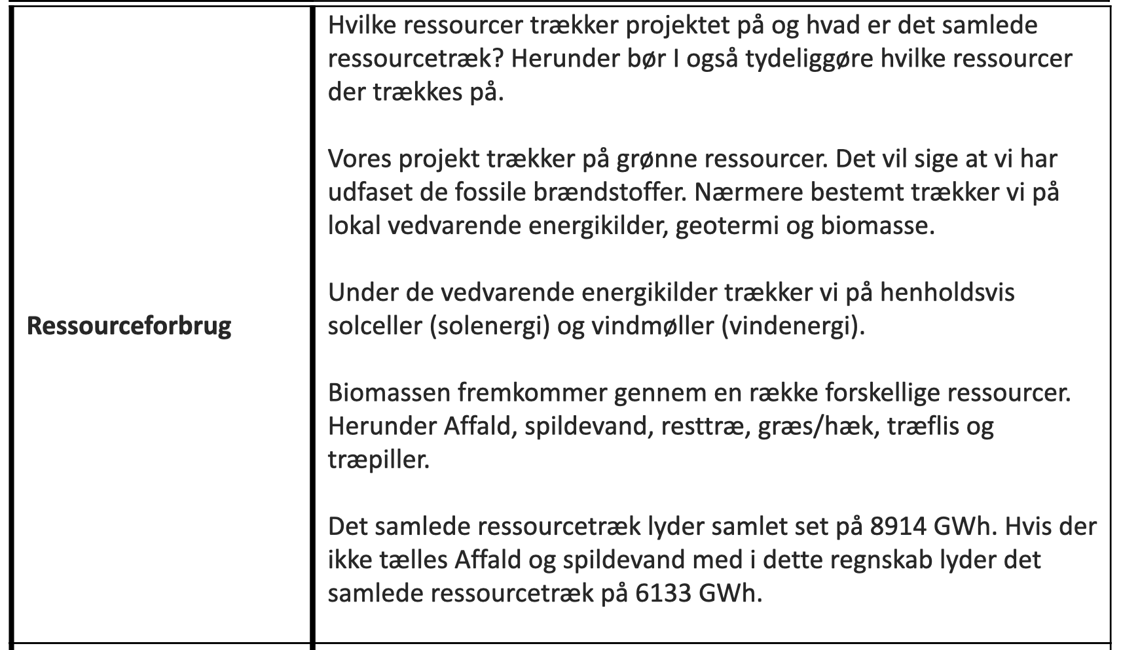
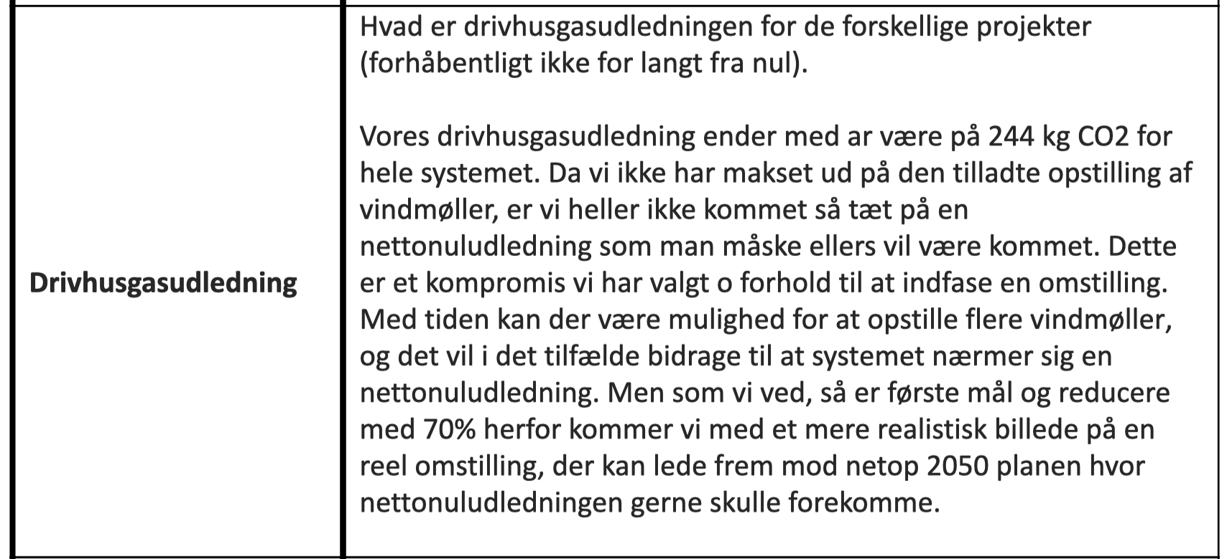
Multikriterieranalyse

